Slide 1
Comité de Pilotage
Natura 2000 et Ramsar
Site « Marais breton, baie de Bourgneuf, île de Noirmoutier, forêt de Monts »
14 décembre 2023 – Saint-Gervais
Notes:
1

Slide 2
Ordre du Jour
Résultat élection du Président et de la structure animatrice du comité de pilotage Natura 2000
Quizz connaissez-vous bien le site Natura 2000?
Bilan de l’animation Natura 2000 en 2023
Projets et perspectives 2024
Le Conservatoire du littoral, ses outils, ses actions
Notes:
2
2

Slide 3
Rapport IGEDD
En ligne depuis le 1/12/2023 → à consulter
Un rapport général + 1 annexe spécifique par territoire
3 sites préretenus pour le Parc naturel National:
- marais de Kaw-Roura (Guyane)
- Camargue
- l’estuaire et le cours de la Loire aval + Grand Lieu
Notes:
3
3

Slide 4
Rapport IGEDD
Annexe Marais breton
Pilote
Etat/région
SMBB/départements, ONF, C. littoral
C. littoral, CEN
SMBB (SAGE)
AELB, CAPL, SMBB, AALVie
Notes:
4
4

Slide 5
20 ans d’animation Natura 2000
2003-2009
Jacques Oudin
2010-2013
Michel Deriez
2014-2020
Marie-France Léculée
2021-2023
Rosiane Godefroy
2003
DOCOB Habitats
2010
DOCOB
Oiseaux
2017
Ramsar
2018
Ambassadeurs du littoral
LIFE Sallina
2020
Observatoire de la biodiversité
Plus de 41 millions d’€ ces 12 dernières années
Notes:
5
5

Slide 6
Natura 2000 Bilan de l'année 2023
Notes:
6
6

Slide 7
Prévisionnel financier 2022-2023
Convention Natura 2000 : 371 717 €
50% DREAL- 50% FEDER (+33% par rapport à la précédente convention)
Financement de 3,34 ETP
0,8 ETP chargée de mission Natura 2000
0,8 ETP chargée de mission Observatoire
0,25 ETP assistante
0,5 ETP 2 ambassadeurs du littoral
0,5 ETP 1 stagiaire 6 mois
0,49 ETP Temps d’animation MAEC Chambre d’agriculture
prestataires extérieurs diagnostics contrats Natura 2000 et MAEC
Suivi Loutre d’Europe
Actions de communication soirée Ramsar
LIFE Sallina : 0,2 ETP + prestataires + communication
Notes:
7
7

Slide 8
Apports financiers au territoire
Les outils Natura 2000 et LIFE ont apporté 2 176 348 € en 2023 au territoire (hors animation)
1 905 000 € : MAEC (estimation)
6 033 € : Outils de communication
0 € : Contrats Natura 2000 des collectivités
0 € : Contrat Natura 2000 privé
6 050 € : Diagnostics MAEC et contrats Natura 2000
11 131 € : Amélioration des connaissances scientifiques, suivis LIFE
248 134 € : dotation biodiversité
Notes:
8
8

Slide 9
Dotation biodiversité
Nom commune | Attribution dotation Natura 2000
 | 2020 | 2021 | 2022 | 2023 | Total
BARRE-DE-MONTS | 25 286 € | 25 281 € | 34 139 € | 37 271 € | 121 977 €
BEAUVOIR-SUR-MER | 29 904 € | 29 672 € | 40 227 € | 43 375 € | 143 178 €
BOIS-DE-CENE |  |  | 13 341 € | 14 675 € | 28 016 €
BOUIN | 19 977 € | 19 984 € | 27 169 € | 29 201 € | 96 331 €
L'EPINE |  |  | 23 628 € | 25 563 € | 49 191 €
NOTRE-DAME-DE-MONTS | 29 546 € | 29 734 € | 40 408 € | 43 748 € | 143 436 €
PERRIER | 17 387 € | 17 452 € | 23 835 € | 25 783 € | 84 457 €
SOULLANS |  |  | 26 298 € | 28 518 € | 54 816 €
248 134 € en 2023 - 721 402 € depuis 2020
Stratégie Nationale Biodiversité 2022-2030: toutes les communes rurales sans critères de richesse avec plus de 350 ha d’aires protégées seront éligibles à la dotation
Quelles actions mettre en œuvre pour la biodiversité avec cette dotation?
Notes:
9
9

Slide 10
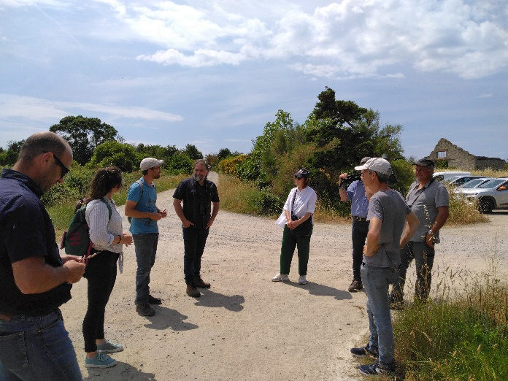
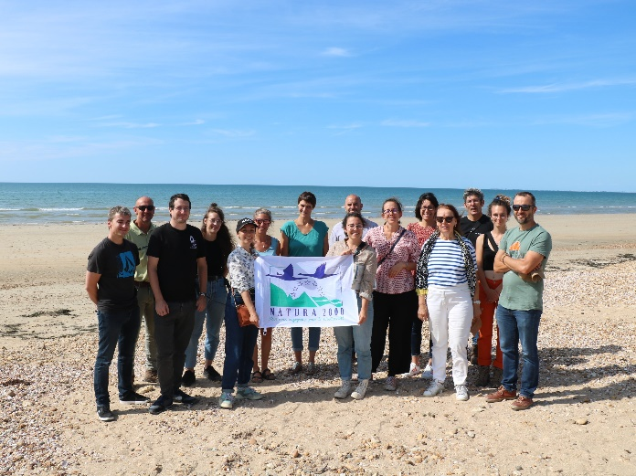
Gouvernance
Groupe de travail des élus des collectivités Natura 2000
1 réunion d’échanges sur les outils de préservation de la biodiversité
Visite ENS du Daviaud et réserve naturelle régionale Polder Sébastopol
Initiative reprise sur d’autres sites!
Témoignage de Rosiane Godefroy sur son action de présidente du copil au webinaire national sur la gouvernance des sites Natura 2000
+ journée de rencontre des élus Natura 2000 des Pays de la Loire.
Accueil de présidents et animateurs de sites Natura 2000 littoraux dans le cadre du LIFE Marha à Notre-Dame-de-Monts.
Accueil de chargés de mission de l’Etablissement Public du Marais Poitevin.
Notes:
10
10

Slide 11
Contrats et Charte Natura 2000 : Bilan 2023
Contrats Natura 2000 privé :
Un contrat de restauration de lagunes à Beauvoir-sur-Mer en projet
Saint-Hilaire-de-Riez : visites terrain pour la construction d’un projet de restauration de 5 marais exploités ou non.
A construire sur le plan technique avec le Syndicat Mixte des Marais de la Vie du Ligneron et du Jaunay
Contrats Natura 2000 « plages » :
Pas de dépôt de contrats « plages » en 2023 mais des dossiers en cours de construction pour Notre-Dame-de-Monts, Barbâtre, Saint-Hilaire-de-Riez et Les Moutiers-en-Retz.
405 ha actuellement engagés en charte Natura 2000
Notes:
11
11

Slide 12
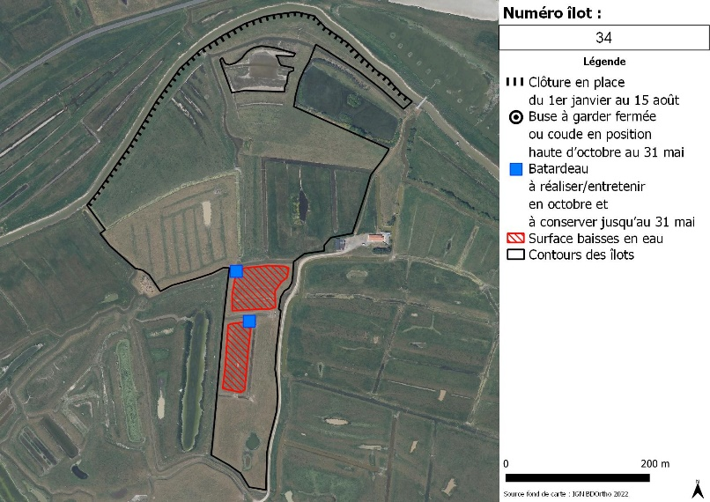
MAEC Biodiversité 2023
Temps d’animation très conséquent pour la nouvelle programmation
SMBB: 289 j (4 agents)
CAPL: 227 j (6 agents)
Début février 5 réunions d’information pour 155 exploitations
+ 1 réunion pour 32 sauniers
Mi-février à fin avril 135 éleveurs reçus en RDV individuels (SMBB/CAPL)
Février à mai (SMBB) : plan de gestion terrain
1 700 ha MAE baisses en eau
+ 110 mares
+ 235 ha de marais salants (54 sauniers)
Notes:
12
12

Slide 13
MAEC Biodiversité 2023
 | A renouveler en 2023 | engagement réel 2023 | Variation surfaces engagées
niveau 1 | 2777 | 218 | -2559
niveau 2 | 9616 | 6434 | -3182
niveau 3 baisse | 885 | 1688 | +802
marais salants | 253 | 235 | -18
Retard de pâturage 3 |  | 3,5 | 3,5
Retard de pâturage 4 | - | 62,5 | 62,5
Espèce option 1 |  | 864 | 864
Mares |  | 110 | 110
RTA | 0 | 12 | 12
TOTAL | 13532 | 8761 | -4879
En ha
Environ 10 000 ha sous contrat en 2023 (à confirmer après instruction dont 1 250 ha en cours)
Moins 1/3 de surfaces engagées
(4 879 ha)
Notes:
13
13

Slide 14
MAEC Biodiversité 2023
Objectifs | Résultats 2023 | Atteinte de l’objectif
75% d’engagement de niveau 2+3 | 96% d’engagement de niveau 2+3 | Dépassé
15% d’engagement de niveau 3 | 20% d’engagement de niveau 3 | Dépassé
Augmentation des surfaces pâturées | +52 ha | Non Atteint
Augmentation des surfaces de baisses en eau | + 803 ha de mesure baisse en eau (462 ha de baisses isolées) + 157 ha de baisses isolées via le plan de gestion Bonne acceptation des exploitants | Atteint
Des mesures pour les espèces tardives | 97 ha sans usage du 1/01 au 15/08 (ESP1) mais pas toujours en lien avec des objectifs biodiversité | Partiellement Atteint
Mise en défens des berges des fossés | 94 km de clôtures dans les PDG mais beaucoup de clôtures déjà existantes et en bord de fossé Faible acceptation de l’action | Non Atteint
Notes:
14
14

Slide 15
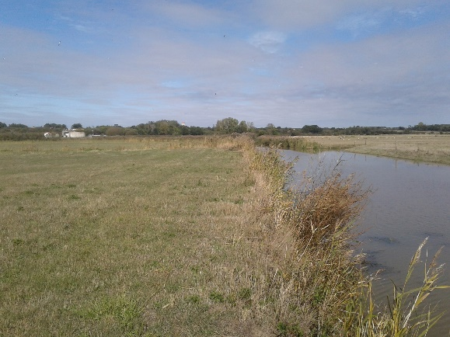
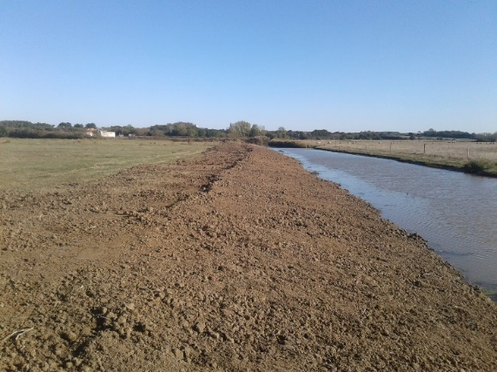
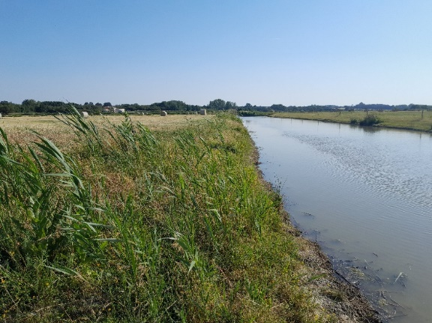
MAEC Biodiversité projet 2024
- 13/06: bureau des élus Natura 2000 bilan campagne 2023
- 11/08: Groupe de travail préparatoire SMBB/CAPL/LPO 85
- 9/10: Groupe technique MAEC entretien des fossés tertiaires sur le terrain
- 11/10: Visite terrain du comité de pilotage MAEC à Bois-de-Cené sur la ferme du Marais vert.
- 20/10: Copil MAEC
Dépôt d’un Projet Agro-Environnemental et Climatique 2024 à la DRAAF avec
7 mesures prairies
1 mesure marais salant
1 mesure mare
1 mesure MAEC fossés → curage + restauration des berges
(25ml max/ha engagé en MAEC fossés – 8€/ml)
Notes:
15
15

Slide 16
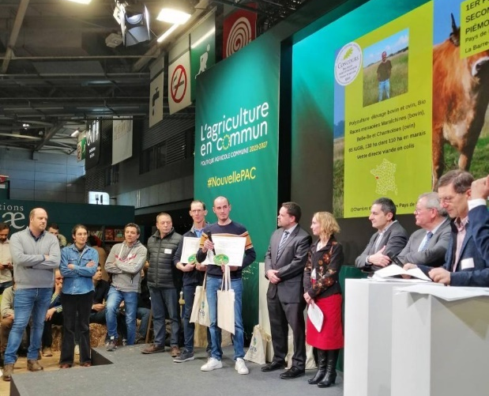
Agri-environnement: autres dossiers
Concours général agricole pratiques agro-écologiques prairies et parcours
Vincent Raffin (La Barre-de-Monts) – 1er prix national concours 2022
Catégorie zones humides
Diffusion d’un guide de bonnes pratiques et outils pour l’entretien des prairies de marais à destination des collectivités
Notes:
16
16

Slide 17
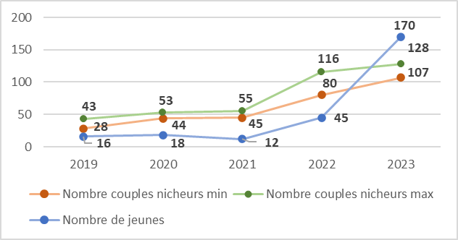
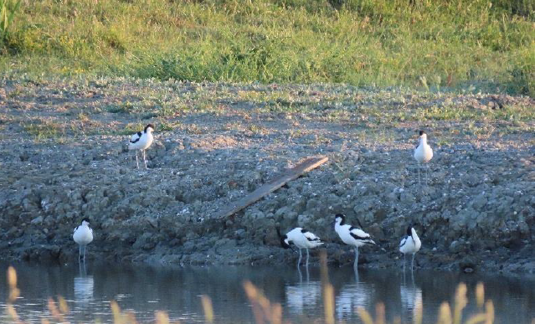
LIFE SALLINA
Fin des travaux à Millac
Suivis naturalistes à Millac :
Suivi nidification avocettes et lagunes

Slide 18
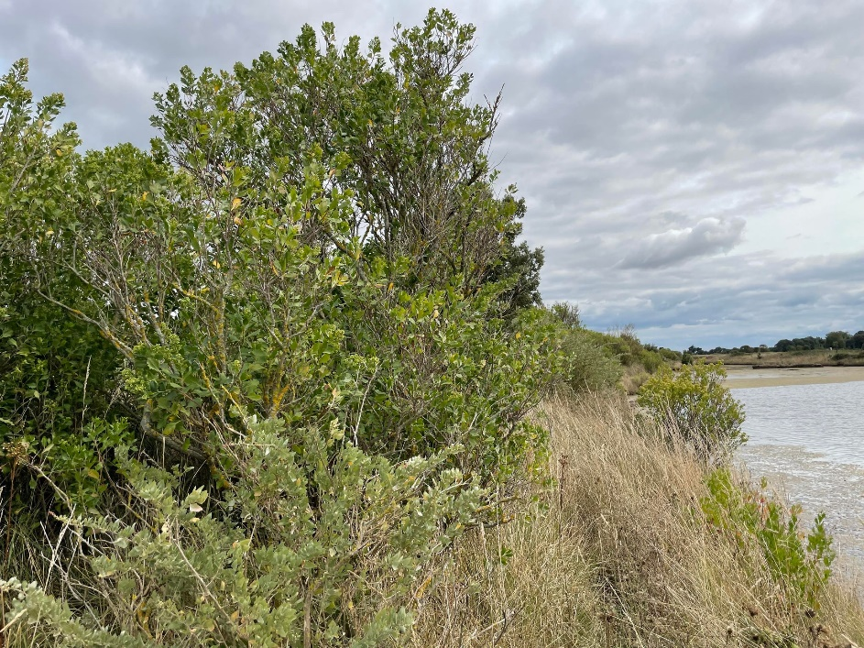
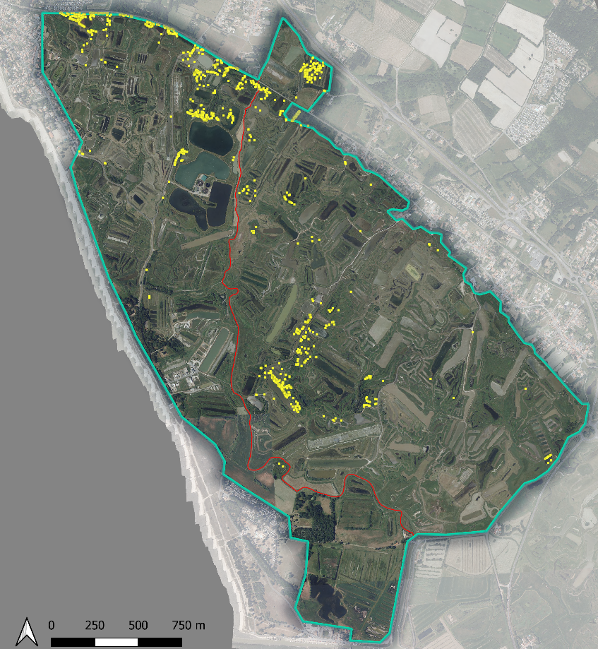
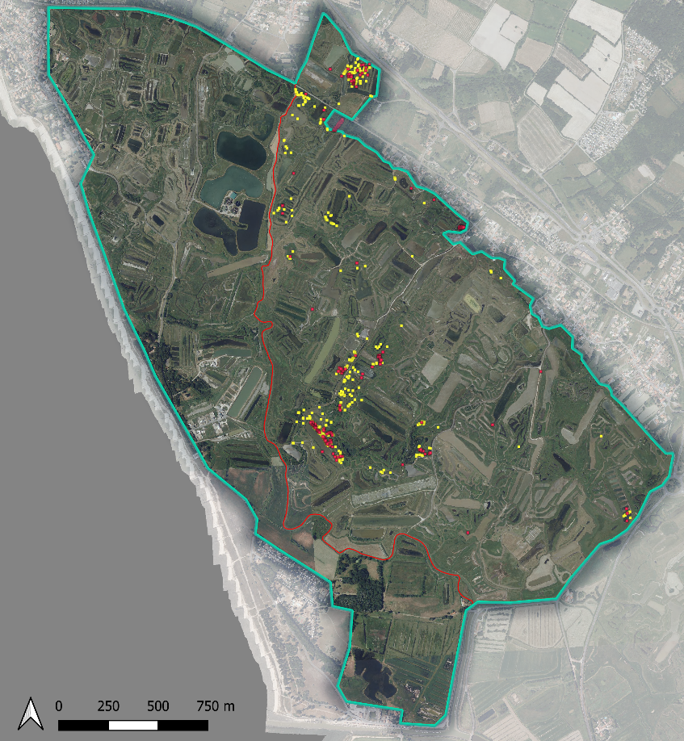
LIFE SALLINA
Inventaire Baccharis
3,5 fois plus de Baccharis en 2023 qu’en 2016
4 foyers disséminant identifiés
+ bilan des suivis naturalistes sur les sites pilotes : marais de Millac et marais de Noirmoutier-en-l’Île
→ diffusion collectivités marais salé à venir

Slide 19
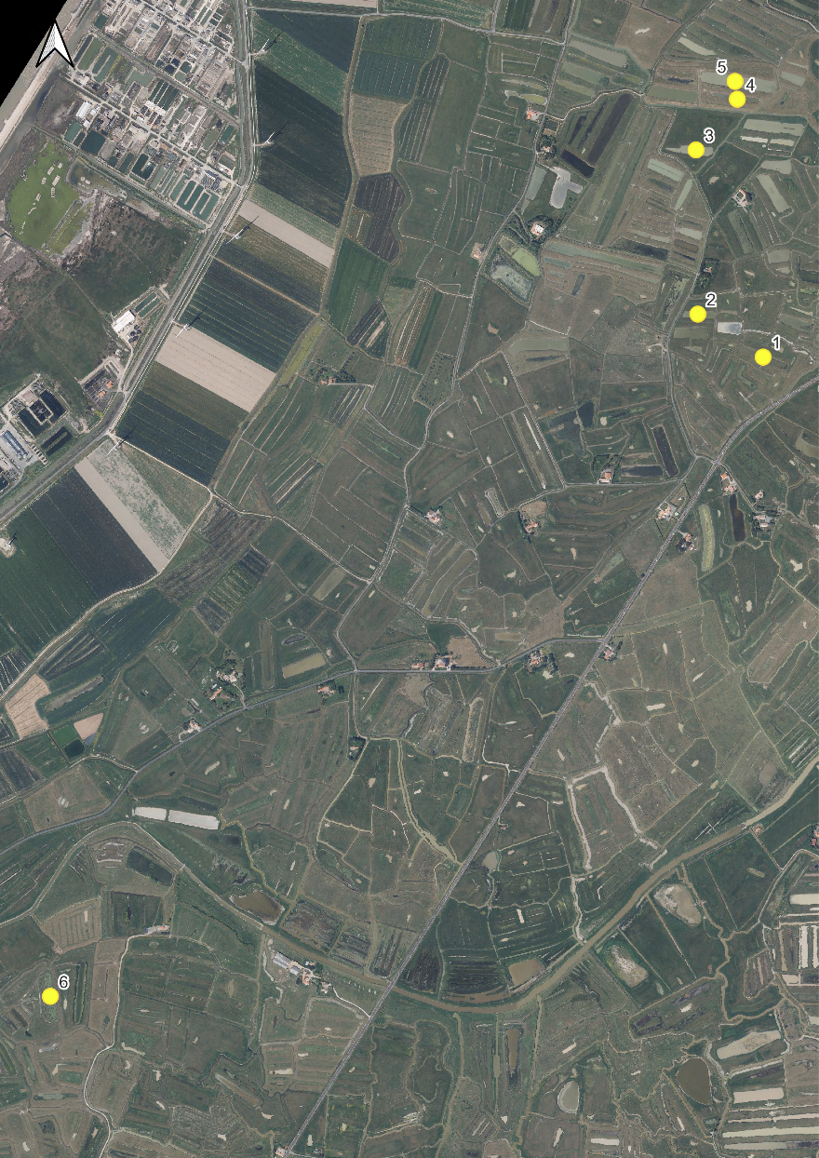
LIFE SALLINA
PROLONGATION D’UN AN
Jusqu’en août 2024
Déploiement de l’action à Beauvoir-sur-Mer et Bouin
Signature d’une nouvelle convention avec un propriétaire
6 lagunes ciblées par le projet

Slide 20
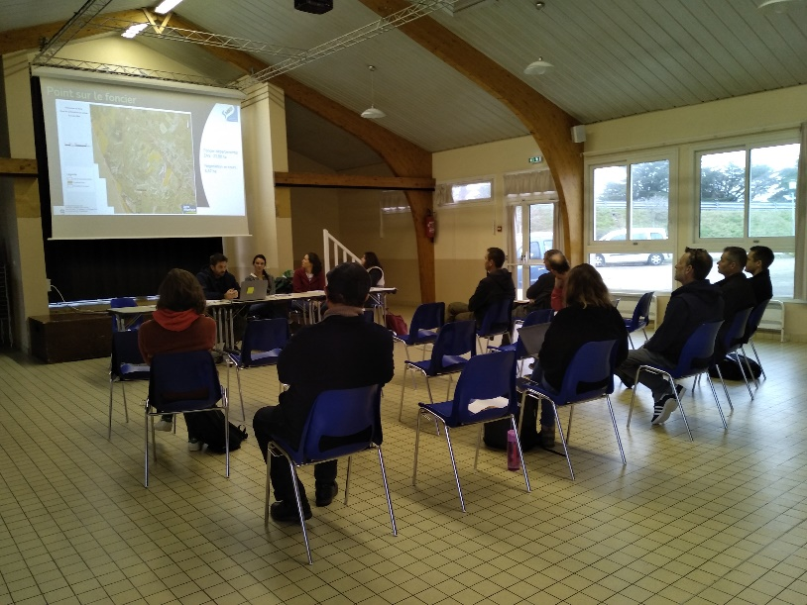
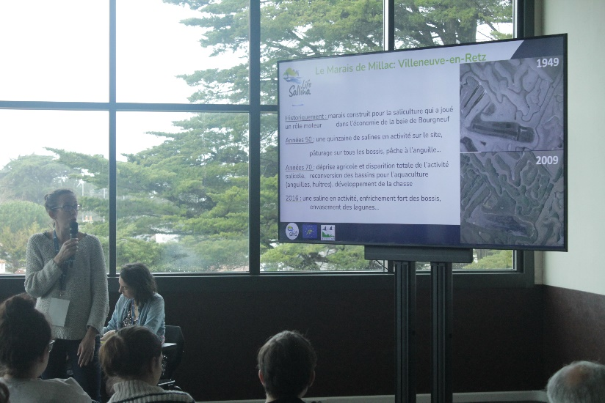
LIFE SALLINA
Gouvernance : un comité de pilotage local
Lien avec les propriétaires
Communication :
Séminaire LIFE Sallina,
Dépliant biodiversité,
Intervention collège
www.life-sallina.com

Slide 21
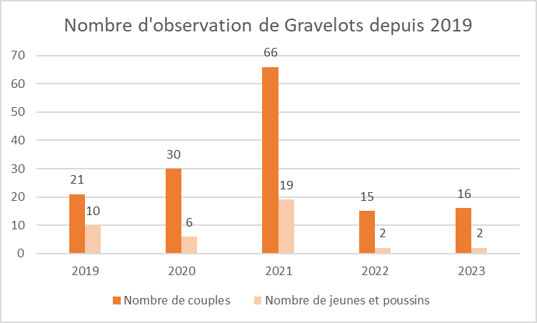
Observatoire de la biodiversité
Gravelot à collier interrompu (mai-juin 2023)
- 30 km de plages prospectés (ONF, LPO, CCIN, OMDM, commune de Saint-Hilaire-de-Riez)
- 5 nids, 2 juvéniles et 12 couples ont été observés quelques individus localisés présentaient des comportements de nidification
D. Desmots
2024:
réflexion sur la pose de dispositifs de protection avec les communes( enclos, cages…).
intensification du suivi à 3 passages par an.
Notes:
21
Volet sous réalisé jusqu’alors mais prévu dans la convention d’animation,13 pieds d’Euphorbe en 2018
21

Slide 22
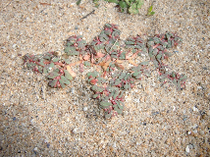
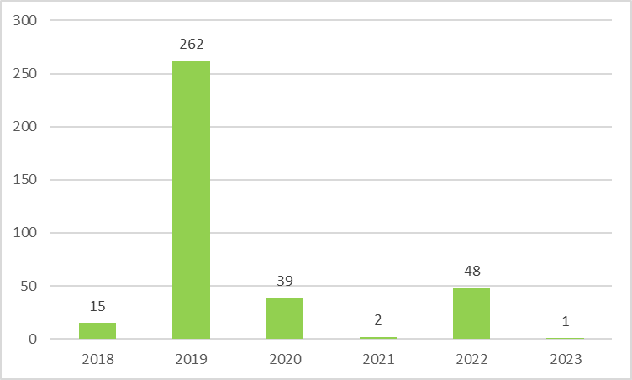
Observatoire de la biodiversité
Euphorbe péplis (août 2023)
28 km de plages prospectés (ONF, LPO, CCIN, OMDM, commune de Saint-Hilaire-de-Riez)
1 seul pied trouvé à La Barre-de-Monts (plage des Lays)
Récifs d’Hermelles (février et octobre 2023)
Notes:
22
Volet sous réalisé jusqu’alors mais prévu dans la convention d’animation,13 pieds d’Euphorbe en 2018
22

Slide 23
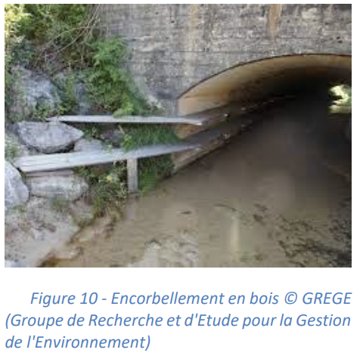
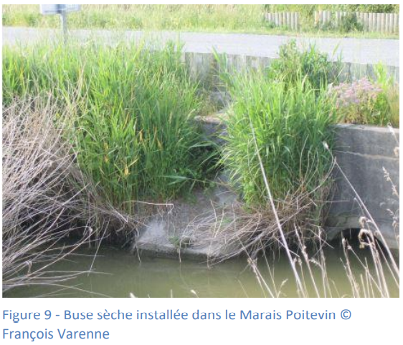
Observatoire de la biodiversité
Suivi de la Loutre d’Europe
Pas de suivi Triton crêté (MAEC)
Fin du suivi de deux ans
Proposition d’aménagements en faveur de la Loutre sur les ouvrages hydrauliques à proximité des zones de mortalité
Encorbellement Buse sèches
Rencontre avec le CD85
Communication dans la presse
Notes:
23
23

Slide 24
La Stratégie Nationale Aires Protégées (SNAP)
Objectifs à horizon 2030 France:
30 % d'aires protégées (= espaces gérés pour la conservation de la nature, y compris sites Natura 2000) - Actuellement 24% au niveau national
dont 10 % de protection forte
Actuellement 1,8% niveau national, 0,4% en Pays de la Loire
Réflexion sur une déclinaison sur le site Natura 2000 :
- Présentation au bureau des élus Natura 2000,
- Rencontre des collectivités en cours: OMDM, Sud Retz Atlantique, Le Perrier…
- Rencontre du Conservatoire du littoral et du Conservatoire d’Espaces naturels.
- Participation à la Commission départementale Aires Protégées 85

Slide 25
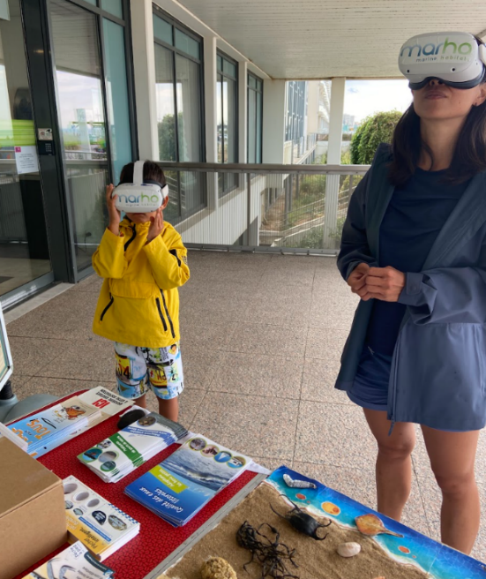
Estran : Ambassadeurs du littoral 2023
Mission du 26/06 au 31/08 – météo défavorable
4 102 personnes sensibilisées
70 sorties réalisées
2 172 supports distribués dont 1000 réglettes pêche à pied sur le territoire
Tenue de 9 stands devant les offices de tourisme et marchés avec casques réalité virtuelle (LIFE Marha)
Notes:
25
25

Slide 26
Estran : Ambassadeurs du littoral 2018-2023
31 000 personnes sensibilisées depuis 2018
Evaluation en continu depuis 2021
69 % des pêcheurs ne possédaient pas d’outils pour mesurer les coquillages
Notes:
26
26

Slide 27
Estran : divers
Participation au comptage national des pêcheurs à pied août
4 403 pêcheurs à pied comptés sur toute la baie de Bourgneuf
Légère diminution – météo et date peu favorables

Slide 28
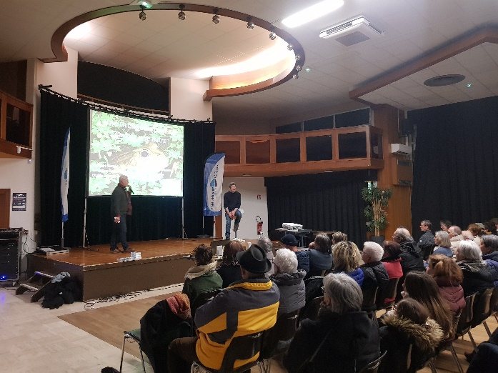
Animations Ramsar 2023
Soirée Ramsar sur les amphibiens à St Hilaire de Riez
95 personnes
Diffusion d’un programme commun

Slide 29
Animations Ramsar 2023
La biodiversité ça me dit avec Nov’FM: 5ème saison
« un acteur du territoire/une action »
illustrateur
jardinier
éleveur
technicien de marais
gestionnaire d’espaces naturels
éclusier
saunier
Film de présentation du projet sur la chaîne Youtube de l’OFB
Notes:
29
29

Slide 30
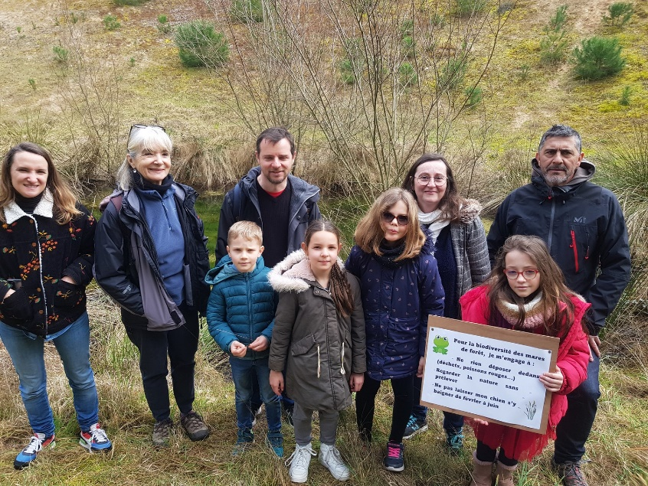
Communication / sensibilisation
Journée Internationale de la Forêt
La Belle Action
+ Interventions pour de futurs aquaculteurs à la MFR de Challans, pour des élèves de 4ème pro, pour la MFR de St Philbert, pour 2 classes du territoire d’Océan Marais de Monts dans le cadre du CLEA, pour familles rurales 85, lycée nature La Roche sur Yon…
Notes:
30
30

Slide 31
Articulation avec les autres politiques
Ateliers de la Réserve Naturelle Nationale des marais de Müllembourg,
du projet de RNR de Beauvoir-sur-Mer,
RNR polder Sébastopol, La Borderie du marais,
restauration du marais des basses vallées de la Vie par le Syndicat mixte des Marais de la Vie, du Ligneron et du Jaunay,
lagune de Bouin,
site Natura 2000 Loire externe, analyse des données des suivis de reposoir de marée haute par la LPO Vendée…
Evaluation des incidences
Notes:
31
31

Slide 32
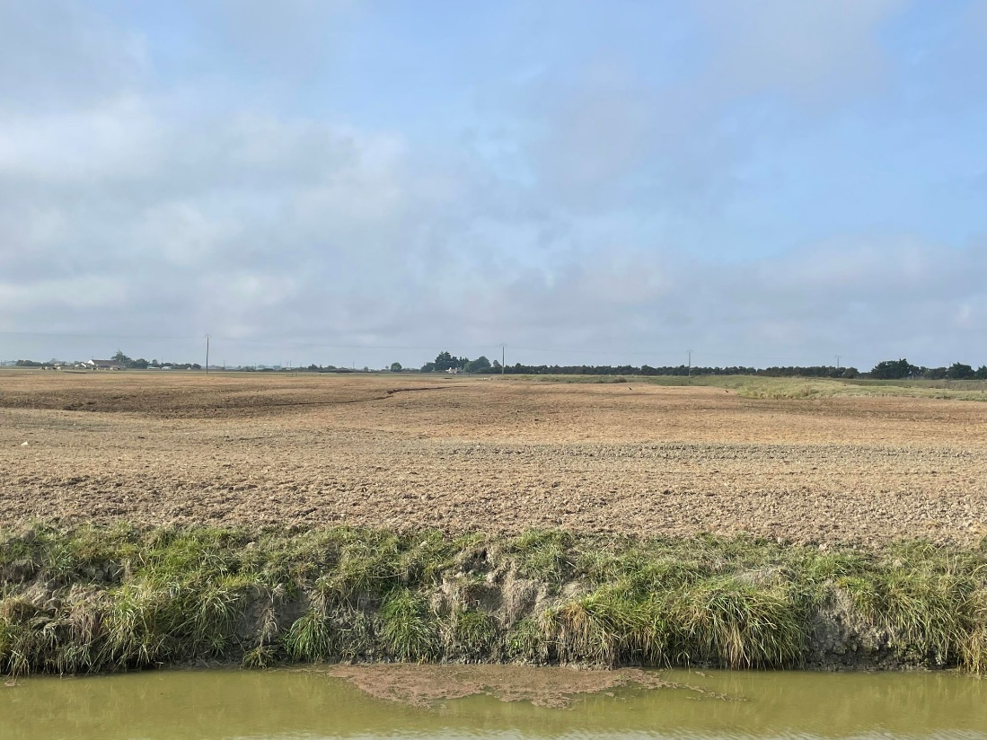
Evaluation des incidences: Préservation des prairies
Item7 - Retournement de prairies permanentes ou temporaires de plus de 5 ans
- évaluation des incidences Natura 2000
« est considéré comme retournement le fait de casser le couvert végétal de la prairie pour implanter une culture ou réimplanter une prairie »
Prairie de plus de 5 ans non déclarée à la PAC
Notes:
32
32

